Slide 1
Муниципальное автономное учреждение дошкольного образования города Ялуторовска «Детский сад №8»
«Музейная педагогика, как инновационная педагогическая технология»
Худжаярова Лидия Владимировна

Slide 2
«Музейная педагогика, как инновационная педагогическая технология»
ДОУ
Исследователь
Задача
РАЗВИТИЕ

Slide 3
Из истории
Музей должен "подойти к детям", чтобы они загорелись желанием увидеть, услышать, попробовать
Музей источник формирования интереса детей к своему народу, культуре, формирует основу нравственно-патриотического воспитания

Slide 4
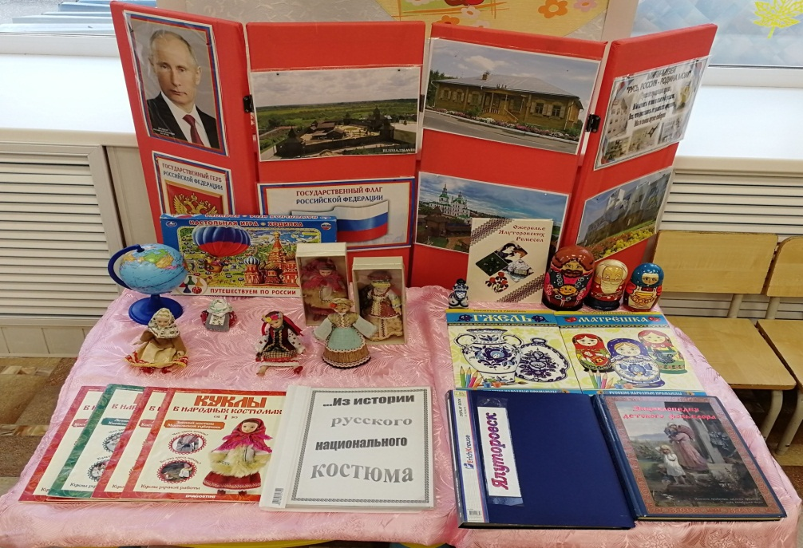
В условиях детского сада невозможно создать экспозиции, соответствующие требованиям музейного дела. Поэтому и называются эти экспозиции «мини-музеями». Часть слова «мини» отражает возраст детей, для которых они предназначены, размеры экспозиции и четко определенную тематику такого музея.

Slide 5
Пассивный зритель
Соавтор, творец

Slide 6
Педагогические функции музеев ( по Н.А. Рыжовой)
Образовательная
Развивающая
Просветительская
Воспитательная

Slide 7
Принципы и мини-музей
Принцип интеграции
Принцип деятельности и интерактивности
Принцип природосообразности
Принцип научности
Принцип гуманизации и партнерства
Принцип культуросообразности
Принцип динамичности и вариативности
Принцип разнообразия
Принцип регионального компонента

Slide 8
Осмысливание
Восприятие
Понимание
Применение
Закрепление

Slide 9
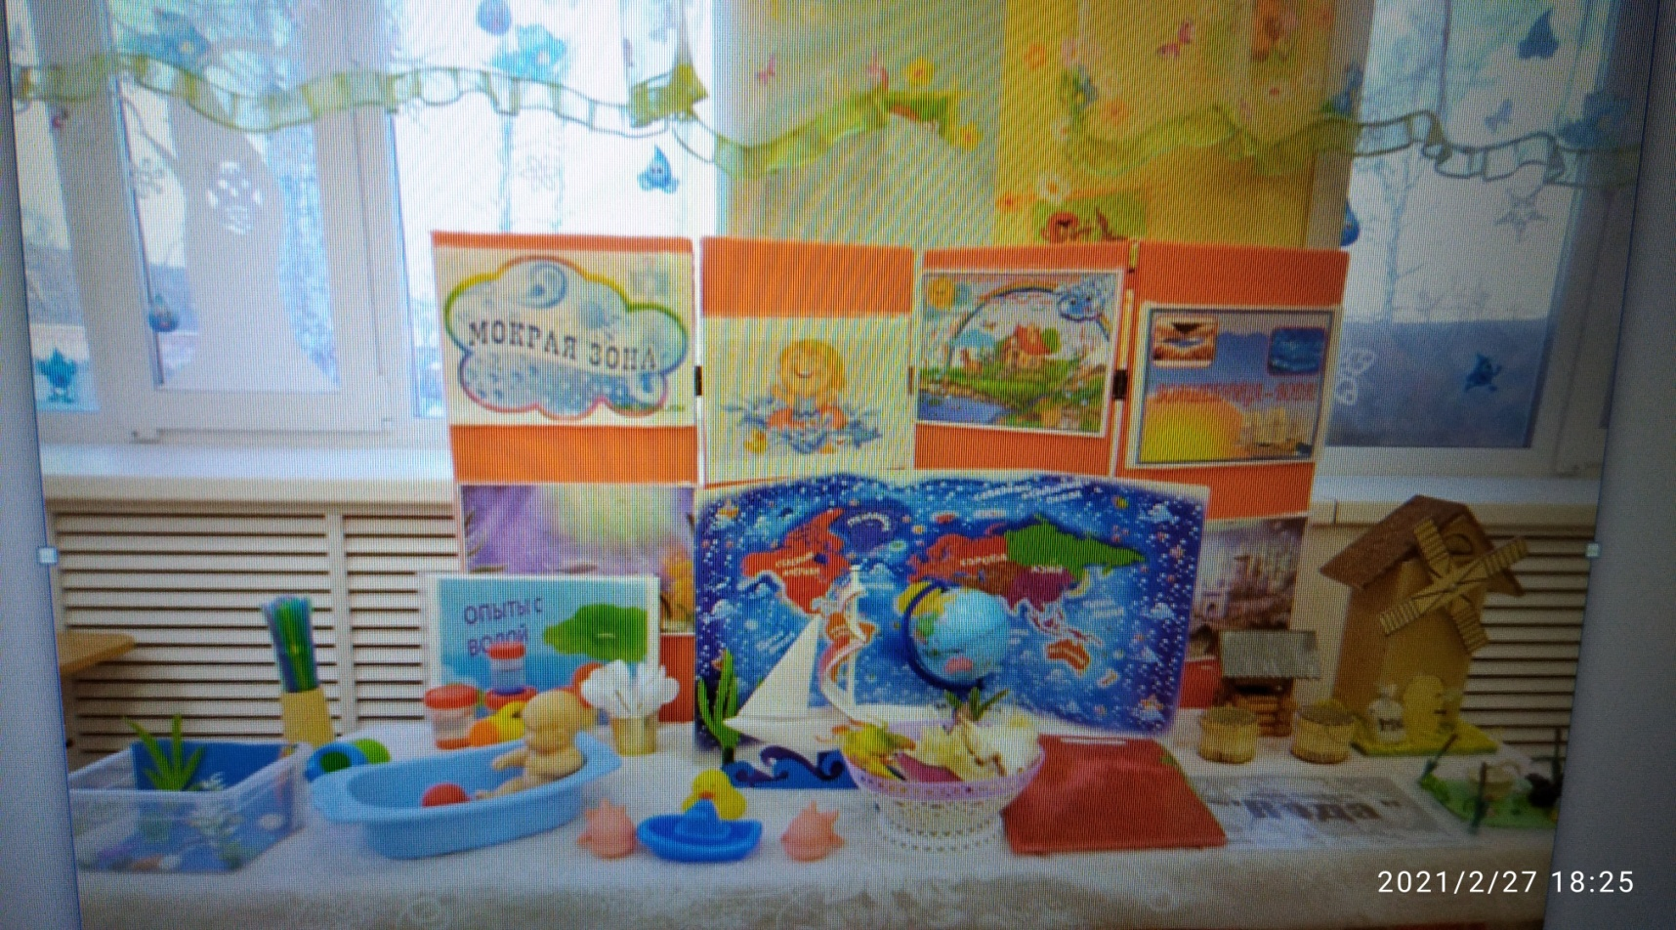
Мини-музей «Волшебница вода»

Slide 10
Мини-музей «В гостях у сказки»

Slide 11
Мини-музей «Такие разные куклы»

Slide 12
Мини-музей « Военная техника»

Slide 13
Мини-музей « Край, в котором я живу»

Slide 14
Формы работы с экспозициями мини-музея
Экскурсии
Образовательная деятельность с элементами игры
Игры с экспонатами мини- музея в чемодане
Творческие задания Исследовательская деятельность
Игры-развлечения,
Игры-путешествия,
Интеллектуально-творческие игры.
Выполнение домашних заданий

Slide 15
Перспектива
У ребенка появляется шанс стать интеллигентным человеком, с детства приобщенным к культуре и к одному из ее замечательных проявлений - музею.
Дети, полюбив и освоив музейное пространство, станут в старшем возрасте наиболее благодарными и восприимчивыми посетителями музейных выставок и культурных событий, приобретут познавательный интерес к «настоящему» музею.
У детей сформируется ценностное отношение к истории, появляется интерес к музеям и выставкам, развивается эмоциональный отклик. «Ребенок должен покидать музей с ощущением уверенности подъема «еще на одну ступеньку».

Slide 16
«…Для дошкольников гораздо полезнее, когда музей сам приходит в гости к ребенку» Е. И. Тихеева Спасибо за внимание!

